Slide 1
Білки. Властивості та функції
Виконала
Учениця 11-А класу
Очеретяна Каріна

Slide 2
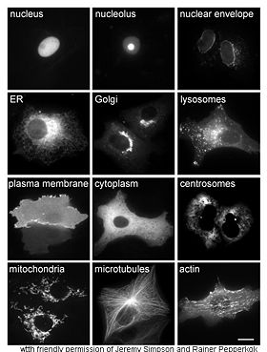
План:
Білки
Їх властивості
Функції

Slide 3
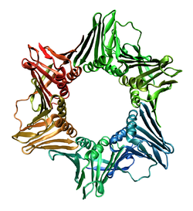
Білки́ — складні високомолекулярні природні органічні речовини, що складаються з амінокислот, сполучених пептидними зв'язками.
Зазвичай білки є лінійними полімерами — поліпептидами, хоча інколи мають складнішу структуру. Невеликі білкові молекули, тобто олігомери поліпептидів, називаються пептидами. Послідовність амінокислот у конкретному білку визначається відповідним геном і зашифрована генетичним кодом. Хоча генетичний код більшості організмів визначає лише 20 «стандартних» амінокислот, їхнє комбінування уможливлює створення великого різноманіття білків із різними властивостями

Slide 4
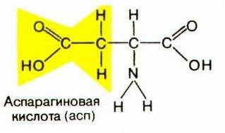
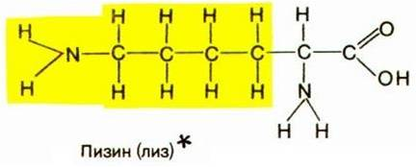
Властивості білків
Білки є амфотерними з'єднаннями, поєднують в собі основні
і кислотні властивості, визначувані радикалами амінокислот. Розрізняють кислі, основні та нейтральні білки.

Slide 5
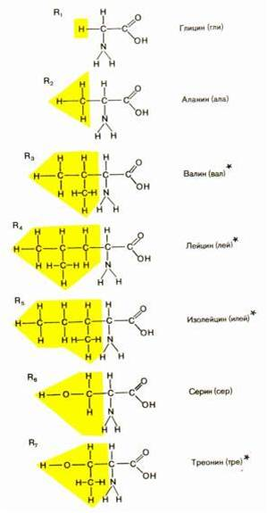
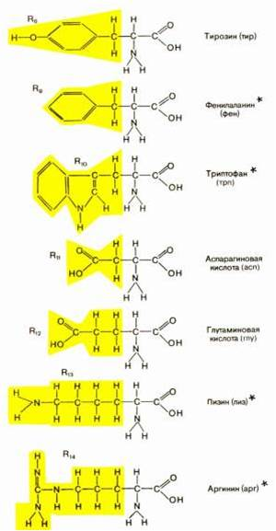
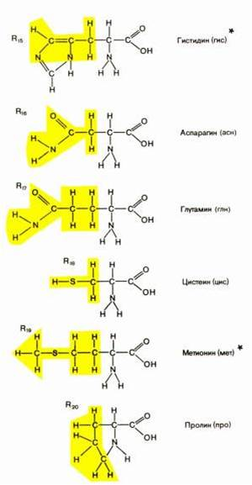
Амінокислоти

Slide 6
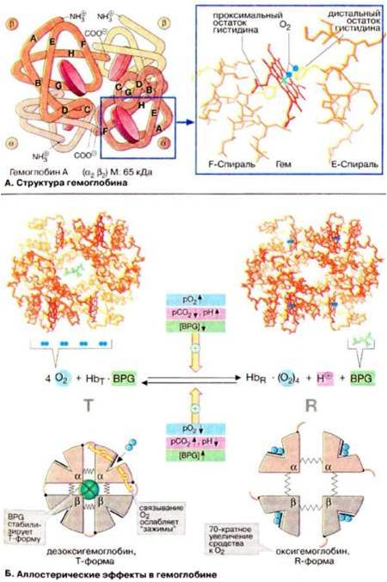
Властивості білків
2. Буферність - здатність білків віддавати і приєднувати Н⁺, один з найпотужніших буферів - гемоглобін в еритроцитах, що підтримує рН крові на постійному рівні.

Slide 7
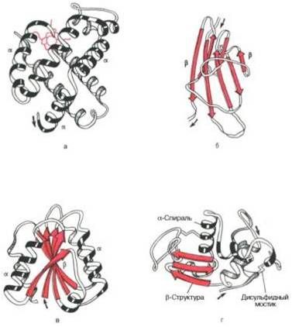
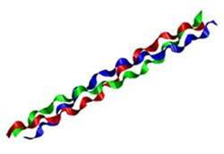
Властивості білків
3. Розчинність у воді
Глобулярні білки розчинні Фібрилярні білки нерозчинні

Slide 8
Властивості білків
4. Активність.
Є білки надзвичайно хімічно активні (ферменти), є хімічно неактивні.
5. Стійкість.
Є стійкі до впливу різних умов зовнішнього середовища і вкрай нестійкі. Зовнішні фактори (зміна температури, сольового складу середовища, рН, радіація) можуть викликати порушення структурної організації молекули білка.

Slide 9
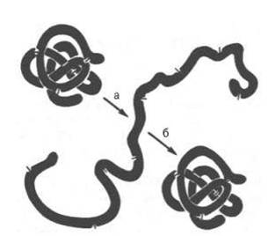
Властивості білків
6. Денатурація - процес втрати тривимірної конформації, властивій даній молекулі білка. Причиною денатурації є розрив зв'язків, що стабілізують певну структуру білка. Зміна просторової конфігурації призводить до
зміни властивостей
білка і, як наслідок,
унеможливлює
виконання білком
властивих йому
біологічних
функцій.

Slide 10
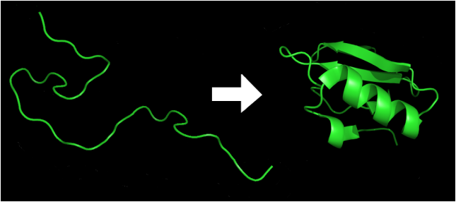
Властивості білків
Денатурація може бути: оборотною.
7. Процес відновлення структури білка після денатурації називається ренатурацією. Якщо відновлення просторової конфігурації білка неможливо, то денатурація називається незворотною.
8. Руйнація первинної структури білкової молекули називається деградацією.

Slide 11
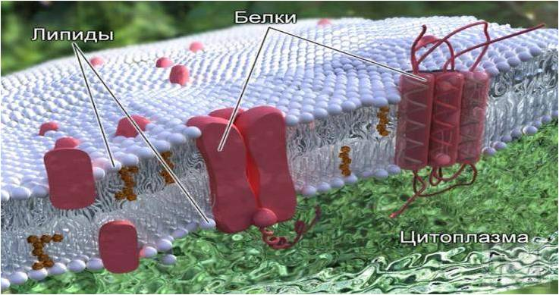
Функції білків
1. Структурна функція.
Структурні білки в комплексі з ліпідами є структурною основою клітинних і внутрішньоклітинних мембран.

Slide 12
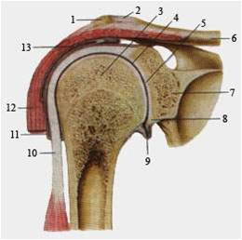
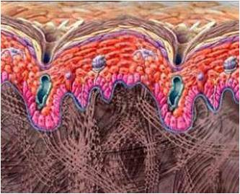
Функції білків
1. Структурна функція.
Білки беруть участь в утворенні позаклітинних структур: входять до складу вовни, волосся, сухожиль, стінок судин.

Slide 13
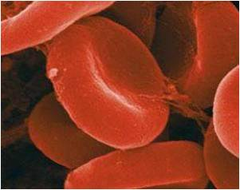
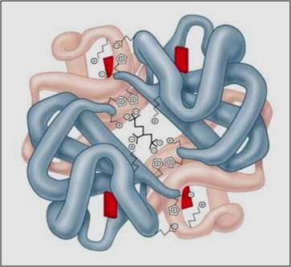
Функції білків
2. Транспортна функція.
Деякі білки здатні приєднувати різні речовини і переносити їх до різних тканин і органів тіла, з одного місця клітини в інше.
Наприклад, білок крові гемоглобін транспортує О₂ і СО₂

Slide 14
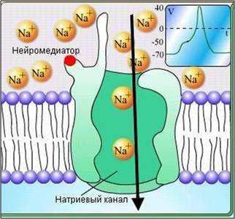
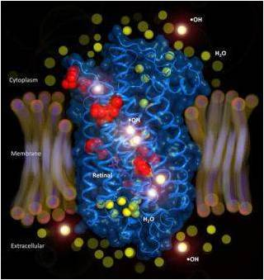
Функції білків
2. Транспортна функція.
До складу клітинних мембран входять особливі білки, забезпечують активний і строго виборчий перенос деяких речовин і іонів з клітини в зовнішнє середовище і назад.

Slide 15
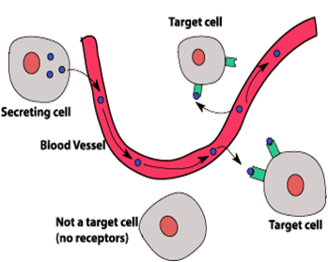
Функції білків
3. Регуляторна функція.
Деякі білки є гормонами.
Гормони - біологічно активні речовини, що виділяються в кров різними залозами, які беруть участь у регуляції процесів обміну речовин.
Гормон інсулін регулює рівень цукру в крові шляхом підвищення проникності клітинних мембран для глюкози, сприяє синтезу глікогену.

Slide 16
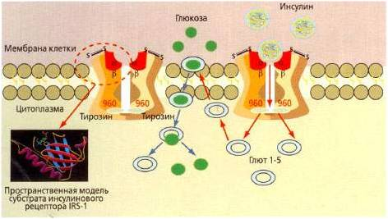
Функції білків
4. Рецепторна функція.
Білки-рецептори - вбудовані в мембрану молекули білків, здатних змінювати свою структуру у відповідь на приєднання певної хімічної речовини.

Slide 17
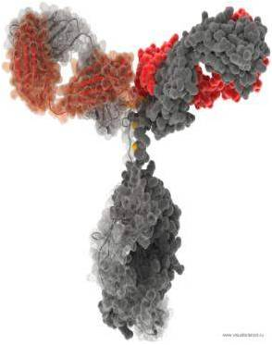
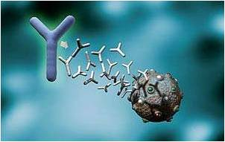
Фунції білків
5. Захисна функція.
У відповідь на проникнення в організм чужорідних білків або мікроорганізмів (антигенів) утворюються особливі білки - антитіла, здатні зв'язувати і знешкоджувати їх.

Slide 18
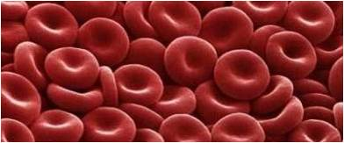
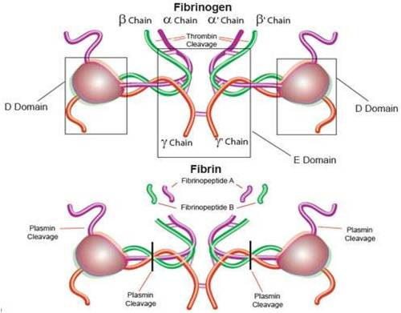
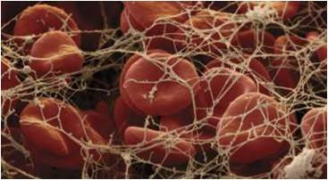
Функції білків
5. Захисна функція.
Фібрин, що утворюється з фібриногену, сприяє зупинці кровотеч.

Slide 19
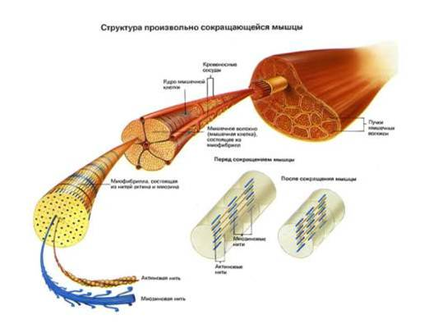
Функції білків
6. Рухова функція.
Особливі скоротливі білки (актин і міозин) беруть участь у всіх видах руху клітини та організму: освіті псевдоподий, мерехтінні війок і битті
джгутиків у
найпростіших,
скороченні м'язів
у багатоклітинних
тварин,
русі листя
у рослин та ін.

Slide 20
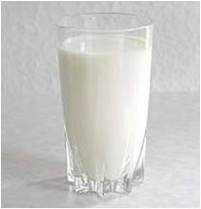
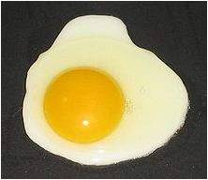
Функції білків
7. Запасаюча функція.
Цю функцію виконують резервні білки, які запасаються в якості джерела енергії.
казеїн молока альбумін яєць
Наприклад, при розпаді гемоглобіну залізо не виводиться з організму, а зберігається в організмі, утворюючи комплекс з білком ферритином.

Slide 21
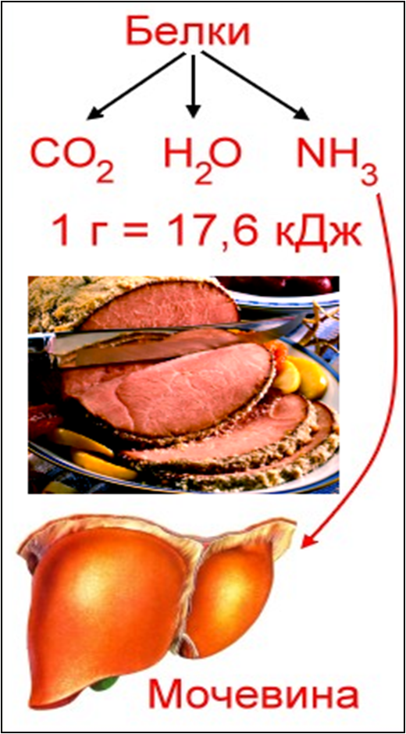
Функції білків
8. Енергетична функція.
При розпаді 1 г білка до кінцевих продуктів виділяється 17,6 кДж енергії. Спочатку білки розпадаються до амінокислот, а потім до кінцевих продуктів: води, вуглекислого газу, аміаку.

Slide 22
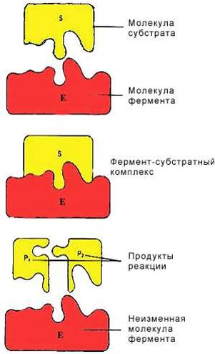
Функції білків
9. Каталітична функція.
Багато глобулярні білки - ферменти.
Ферменти - це група білків, що володіє здатністю прискорювати реакції, що відбуваються в організмі.
Молекули, які приєднуються до ферменту і змінюються в результаті реакції, називаються субстратами.

Slide 23
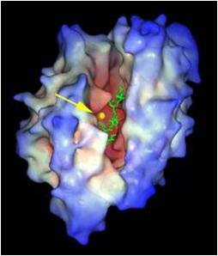
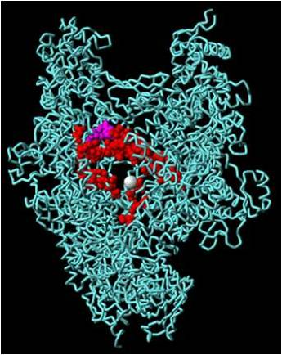
Функції білків
9. Каталітична функція.
Маса ферменту значно більше маси субстрату. Частина ферменту, яка приєднує субстрат і містить каталітичні амінокислоти, називається активним центром ферменту.

Slide 24
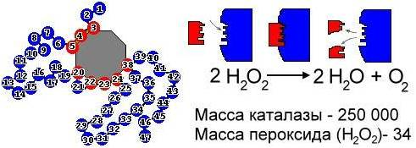
Функції білків
2Н₂0₂ → 2Н₂0 + 0₂
У присутності солей заліза (каталізатора) ця реакція йде трохи швидше.
Фермент каталаза за 1 сек. розщеплює до 100 тис. молекул Н₂0₂.

Slide 25
Функції білків
Більшість ферментів найбільш активно працює тільки при визначених параметрах. Важливі: концентрації субстрату і ферменту, температура, кислотність середовища.

Slide 26
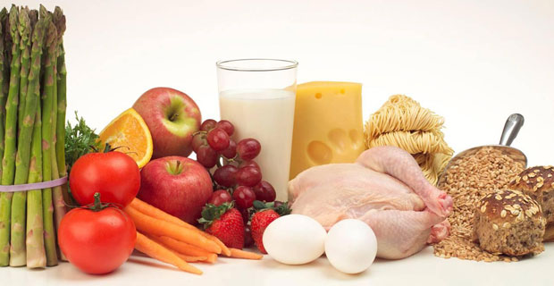
Білки - компоненти їжі

Slide 27
Висновок:
Білки́ — складні високомолекулярні природні органічні речовини, що складаються з амінокислот, сполучених пептидними зв'язками.
Функції білків в клітині різноманітніші, ніж функції інших біополімерів — полісахаридів і нуклеїнових кислот. Так, білки-ферменти каталізують протікання біохімічних реакцій і грають важливу роль в обміні речовин. Деякі білки виконують структурну або механічну функцію, утворюючи цитоскелет, що є важливим засобом підтримки форми клітин. Також білки грають важливу роль в сигнальних системах клітин,клітинній адгезії, імунній відповіді і клітинному циклі
Білки — важлива частина харчування тварин і людини, оскільки ці організми не можуть синтезувати повний набір амінокислот і повинні отримувати частину з них із білковою їжею. У процесі травленняпротелітичні ферменти руйнують спожиті білки, розкладаючи їх до рівня амінокислот, які використовуються при біосинтезі білків організму або піддаються подальшому розпаду для отримання енергії.

Slide 28
Дякую за увагу!

